Slide 1
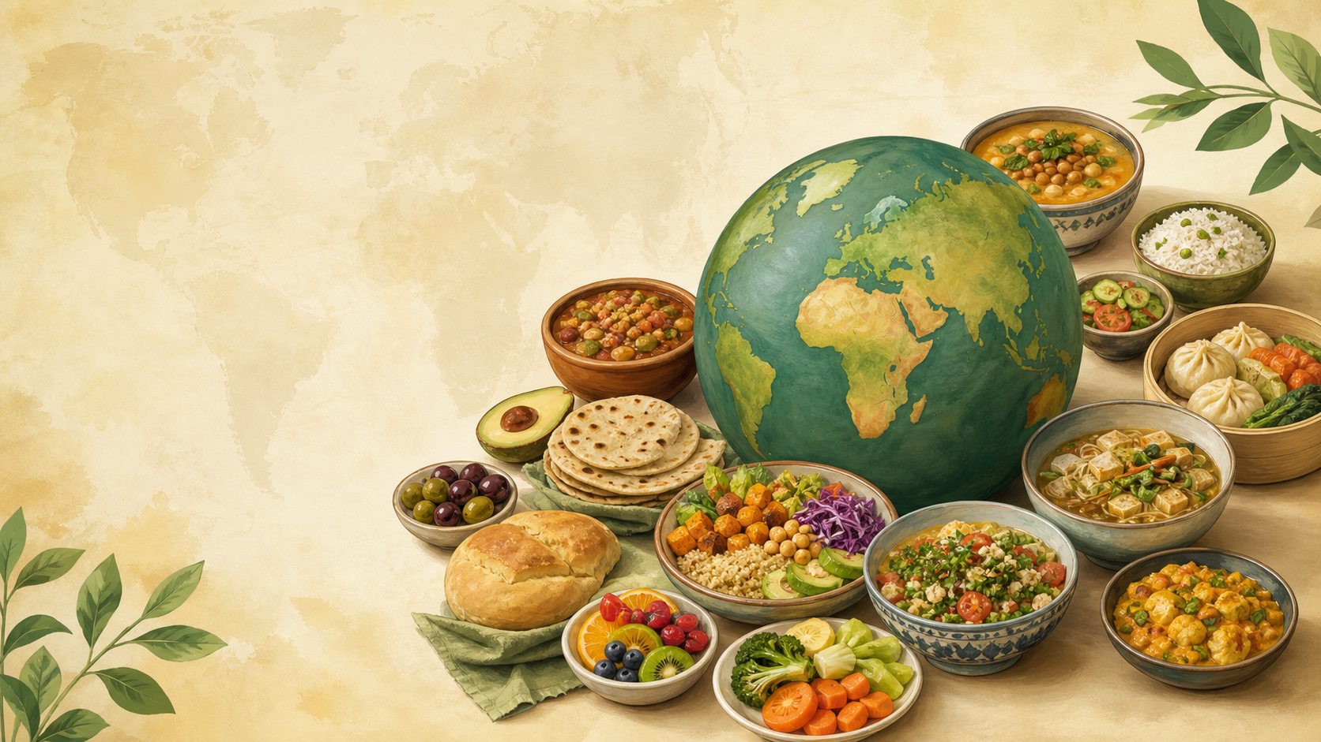
GÉOGRAPHIE · CM1
Séance 2
Madagascar et Haïti : quand se nourrir devient difficile
Pourquoi certains habitants ne mangent-ils pas toujours à leur faim ?
Chapitre 1 · Des façons différentes de se nourrir
Notes:
[Sources]
- Illustration générée pour ce chapitre avec OpenAI, 16 août 2026.
[/Sources]

Slide 2
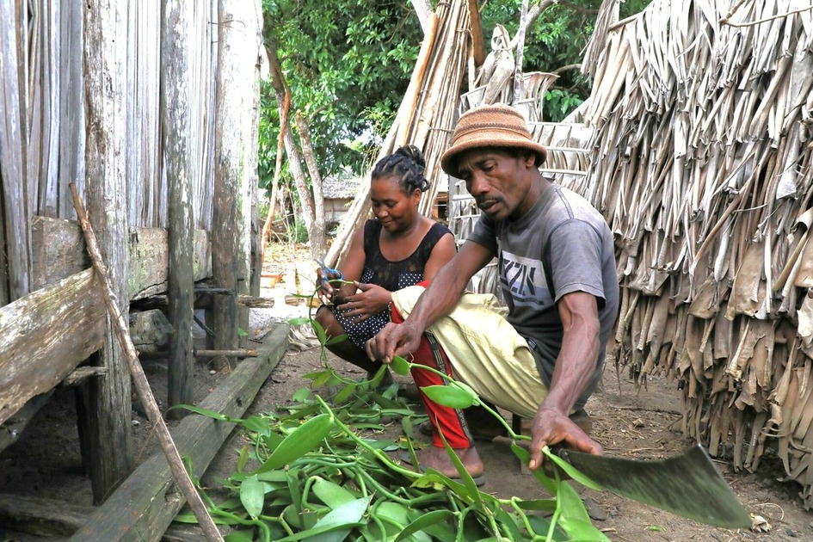
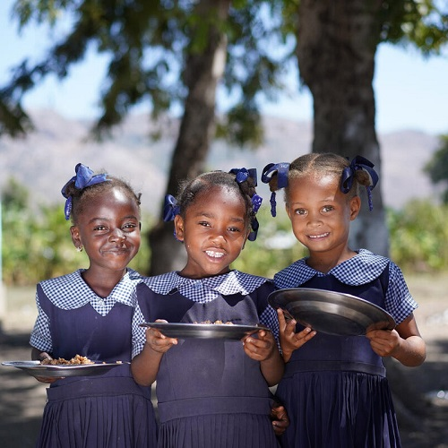
GÉOGRAPHIE · CM1 · CHAPITRE 1
Séance 2 · Observer
Deux photographies, beaucoup de questions
Décrire ce qui est visible sans inventer les causes
PHOTO A
PHOTO B
Que voyez-vous ? Quelles informations manquent pour comprendre ?
02
Notes:
[Sources]
- https://www.wfp.org/stories/madagascar-communities-reeling-cyclone-gamane-ready-brewing-storms
- https://www.wfp.org/countries/haiti
[/Sources]

Slide 3
GÉOGRAPHIE · CM1 · CHAPITRE 1
Séance 2 · Dossier 1
Madagascar : replanter après le cyclone
Documents 1A et 1B · PAM · 2024
DOCUMENT 1A
DOCUMENT 1B — CE QUI A CHANGÉ
– La famille n'a pas pu vendre de riz pendant trois mois.
– Une tasse de riz est passée d'environ 0,08 $ à 0,21 $.
– Le PAM a distribué du riz, des légumes secs et de l'huile.
Emerencienne et Arijaona préparent des boutures de vanille pour replanter. Le cyclone Gamane a inondé leurs champs de riz et de vanille en mars 2024.
Document 1A. Que préparent Emerencienne et Arijaona ? Pourquoi ?
Document 1B. Relève deux conséquences du cyclone qui rendent l'accès à la nourriture plus difficile.
03
Notes:
[Sources]
- https://www.wfp.org/stories/madagascar-communities-reeling-cyclone-gamane-ready-brewing-storms
[/Sources]

Slide 4
GÉOGRAPHIE · CM1 · CHAPITRE 1
Séance 2 · Dossier 2
Haïti : acheter, vendre et aider
Documents 2A et 2B · PAM · 2026
DOCUMENT 2A
DOCUMENT 2B — ACHETER ET VENDRE
– Les prix alimentaires sont de 30 à 77 % plus élevés que la moyenne régionale.
– Des routes bloquées empêchent parfois les agriculteurs de vendre sur les marchés.
– Les repas scolaires aident les enfants ; 70 % utilisent des aliments achetés dans le pays.
Des élèves de l'école Saint-Raphaël reçoivent un repas chaud fourni par le PAM.
Document 2A. Quelle forme d'aide est visible sur la photographie ?
Document 2B. Relève deux obstacles qui empêchent d'acheter ou de vendre facilement de la nourriture.
04
Notes:
[Sources]
- https://www.wfp.org/countries/haiti
[/Sources]

Slide 5
GÉOGRAPHIE · CM1 · CHAPITRE 1
Séance 2 · Présenter
Deux dossiers à mettre en commun
Un fait visible · deux difficultés · une réponse apportée
MADAGASCAR
HAÏTI
Fait visible : ____________________
Difficultés : _____________________
Réponse : ________________________
Fait visible : ____________________
Difficultés : _____________________
Réponse : ________________________
Le porte-parole dispose de 45 secondes. Les auditeurs complètent le dossier qu'ils n'ont pas étudié.
05
Notes:
[Sources]
- Synthèse construite à partir des documents 1A, 1B, 2A et 2B.
[/Sources]

Slide 6
GÉOGRAPHIE · CM1 · CHAPITRE 1
Séance 2 · Classer
Où se situe chaque difficulté ou chaque aide ?
Découper, classer, coller puis justifier avec la phrase-source
PRODUIRE
TRANSPORTER / VENDRE
ACHETER
AIDER
champs inondés
vente de riz arrêtée
riz plus cher
routes bloquées
distribution de nourriture
repas scolaires
06
Notes:
[Sources]
- Activité fondée sur les quatre documents du PAM étudiés pendant la séance.
[/Sources]

Slide 7
GÉOGRAPHIE · CM1 · CHAPITRE 1
Séance 2 · Trace écrite
Madagascar et Haïti : quand se nourrir devient difficile
À copier — une seule diapositive
–
L'insécurité alimentaire signifie qu'une personne n'a pas un accès régulier à une nourriture suffisante et de qualité.
–
Pour se nourrir, il faut pouvoir produire, transporter, vendre et acheter les aliments.
–
À Madagascar, le cyclone Gamane a détruit ou inondé des cultures, empêché des ventes et fait augmenter le prix du riz.
–
En Haïti, les prix élevés et des routes bloquées compliquent l'achat et la vente des aliments.
–
Des distributions de nourriture et des repas scolaires peuvent aider les familles. Ces deux dossiers montrent des situations précises : ils ne décrivent pas chaque habitant.
07
Notes:
[Sources]
- Programme d’histoire-géographie du cycle 3, annexe 4, 2026.
- https://www.fao.org/interactive/hunger-map/fr/
[/Sources]

